Slide 1
Pengenalan HTML
HTML
(Hypertext markup language adalah sebuah bahasa pemrograman yang digunakan untuk membuat halaman web atau situs.
Untuk membuat atau menulis kode HTML digunakan editor teks, seperti notepad atau frontpage.
Penamaan Dokumen
Untuk penamaan dokumen atau cara menyimpan dokumen adalah buat nama file, kemudian tambahkan ekstensi .html
Definisi Elemen
Dokumen atau file html terdiri dari elemen-elemen atau komponen dasar pembentuk dokumen html, seperti head, body, table, paragraf dll.
Definisi Tag
Untuk menandai suatu elemen dalam dokumen html menggunakan tag, yang ditandai dengan tanda kurung < >, tag umumnya berpasangan.

Slide 2
Tag – tag Dasar HTML
HTML
Merupakan tag dasar yang mendefinisikan bahwa dokumen yang dibuat adalah dokumen html. Tag ini harus dibuat atau ditulis sebagai tag awal dalam dokumen html.
Head
Merupakan tag berikutnya setelah tag <HTML> untuk menjelaskan keterangan tentang dokumen web yang akan ditampilkan.
Title
Merupakan tag didalam head yang harus ditulis untuk memberikan judul atau informasi pada caption browser web.
Body
merupakan section utama dalam dokumen web. Pada section ini semua isi dari web yang dibuat yang akan ditampilkan.

Slide 3
5. Line Break (BR)
Merupakan tag untuk membuat alinea baru atau untuk membuat ganti baris.
6. Heading
Pada umunnya suatu dokumen mempunyai judul topik, pada dokumen html judul disebut dengan Heading.
Tag heading mempunyai atribut yang digunakan untuk mengatur letak heading dalam baris-align. Alignment heading.
kiri - left
tengah – center
kanan - right

Slide 4
Contoh cara penulisan html :
<html>
<head>
<title> latihan html </title>
</head>
<body>
“ Selamat Belajar Membuat Web “
</body>
</html>

Slide 5
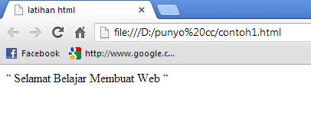

Slide 6
Cara menulis tag
Nama tag ditulis didalam tanda < dan>. Antara nama tag dan tanda < ditulis tanda spasi. Nama tag boleh ditulis dengan huruf kecil, kapital atau kombinasi antara huruf kecil dan kapital.
Contoh :
<html>
<HTML>
<Html>

Slide 7
Atribut dalam tag
Beberapa tag mengandung atribut didalamnya, contoh.
<P ALIGN =“CENTER”>
P adalah nama tag, sedangkan ALIGN nama atributnya, pada umumnya atribut mempunyai nilai. Pada contoh diatas, “CENTER” adalah nilai untuk atribut.

Slide 8
Tag <BR>
Fungsi tag <br> adalah untuk membuat baris baru atau berpindah baris. Contoh
<html>
<head>
<title> tag br </title>
</head>
<body>
“Selamat belajar HTML”<br>
Semoga sukses
</body>
</html>

Slide 9
Tag <P>
Tag <P> digunakan untuk membuat paragraf, contoh
<html>
<head>
<title> contoh membuat paragraf </title>
</head>
<body>
Pesona Tanaman Hias <p>
Keindahan Tanaman Hias<br>
Membawa suatu keindahan <p>
Warna-warni Bunga <br>
</body>
</html>

Slide 10
Didalam tag <P> bisa disertakan ALIGN yang berguna untuk perletakan teks di dalam masing-masing baris. Salah satu nilai yang dapat diberikan pada ALIGN adalah CENTER, yang menempatkan teks berada ditengah-tengah layar pada baris yang bersangkutan. Selain CENTER, nilai lain yang dapat dituliskan adalah :
LEFT, mengatur teks rata kiri
RIGHT, mengatur teks rata kanan
Justify, mengatur teks rata kiri kanan.

Slide 11
Contoh :
<html>
<head>
<title> atribut align </title>
</head>
<body>
<H1>Biodata </H1>
<H1 align =“left”> Nama </H1>
<H1 align = “right”>jurusan </H1>
<h1 align = “center”> Hobi </h1>
</body>
</html>

Slide 12
Tag <HR>
Tag HR digunakan untuk membuat garis horizontal
Contoh:
<html>
<head>
<title> tag hr </title>
</head>
<body>
<h2> aneka tanaman hias </h2>
<hr>
Mawar
<hr>
Melati
<hr>
Sedap malam
<hr>
</body>
</html>

Slide 13
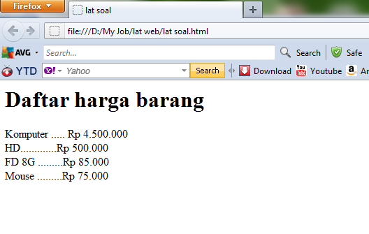
Latihan :
Buatlah halaman web yang hasilnya sbb

